Slide 1
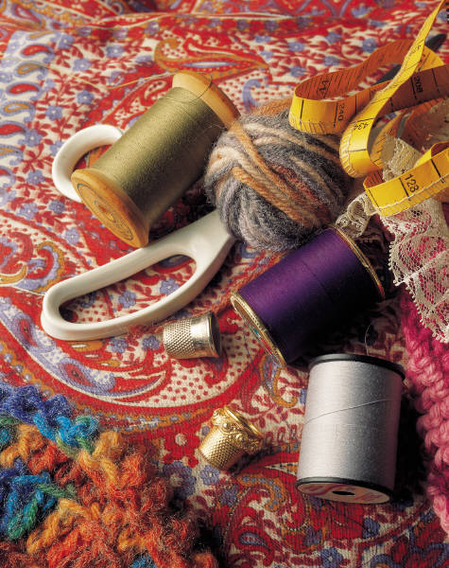
Урок технологии в 3 классе
Цель: познакомить с историей возникновения символа «божья коровка», подготовить детали для игольницы
Составила:
Учитель начальных классов ГБОУ СОШ №1138 города Москвы
Карпова Светлана Викторовна

Slide 2
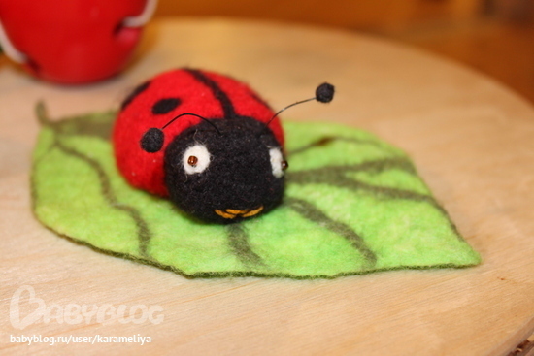
Игольница «Божья коровка»

Slide 3
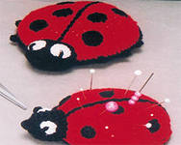
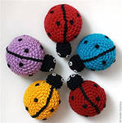
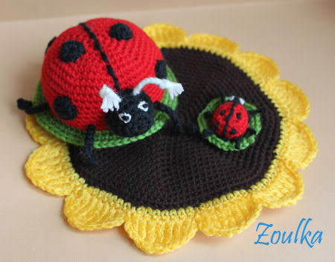
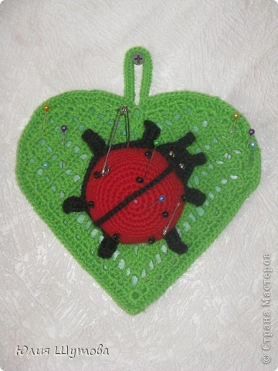

Slide 4
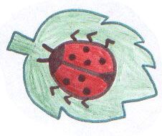
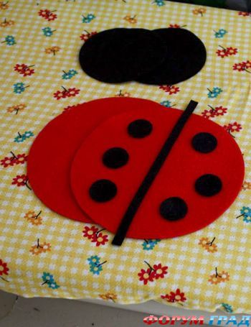
Подготовка к работе
ЭСКИЗ РАБОТЫ
ДЕТАЛИ

Slide 5
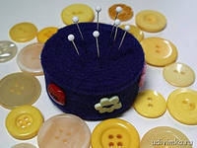
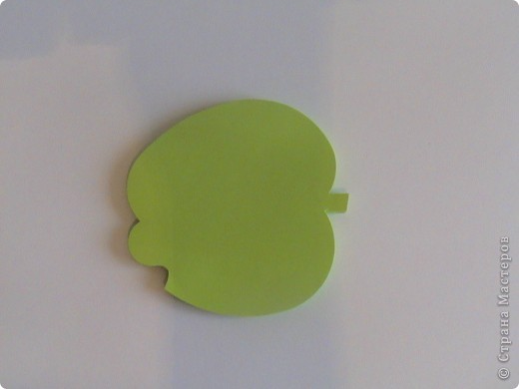
1. Сшить края 2. Набить ватой 3. Пришить пуговки-глазки 4. Лист, яблоко

Slide 6
Работа готова!

Slide 7
Какие бывают божьи коровки?

